Slide 1



Cuaderno de Tutoría
implementado sobre AULES
Herminia Pastor Pina / Vicente Martínez Martínez

Slide 4
¿Por qué?
Necesidad de disponer de un Cuaderno de Tutoría

Slide 5
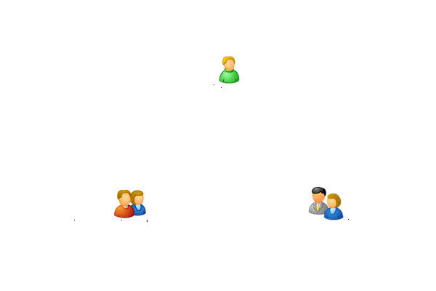






Comunicación familias-alumnos-profesores
alumnado
padres/madres
profesorado

Slide 6


Flujos de comunicación en un IES

Slide 7


Slide 8
¿Cómo?
Alternativas utilizadas antes del curso 2019-2020

Slide 10


  Cuaderno de Tutoría
Físico
Recoge una ficha para cada alumno del grupo y se va adjuntando información
Está disponible en el centro para aquel profesor que quiera usarlo
Inconvenientes:
  No se refleja mucha participación del profesor no tutor
  La información que escribe el tutor no llega a todo el equipo educativo del grupo.
  No queda reflejada toda la información de interés y se observa descoordinación entre profesorado.

Slide 12
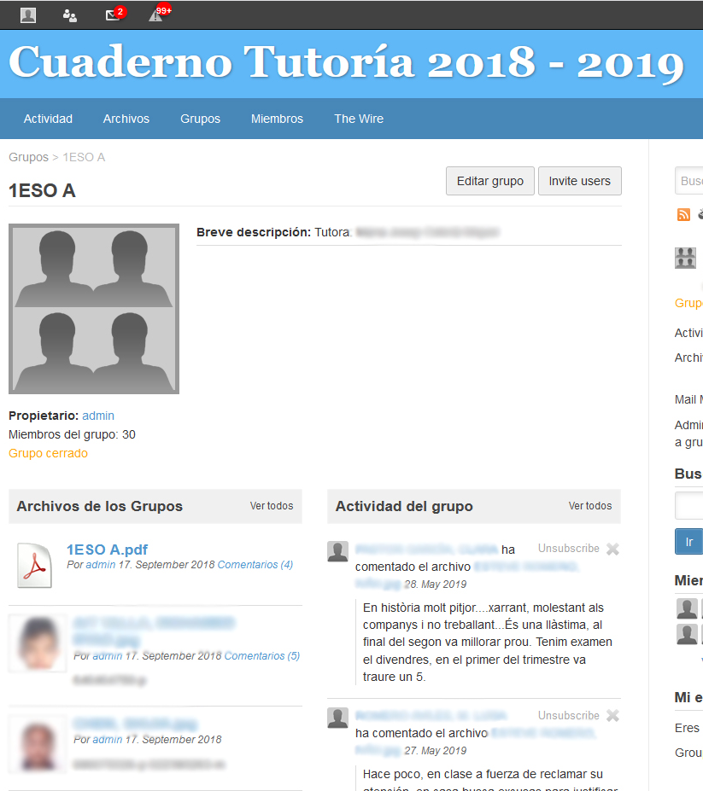
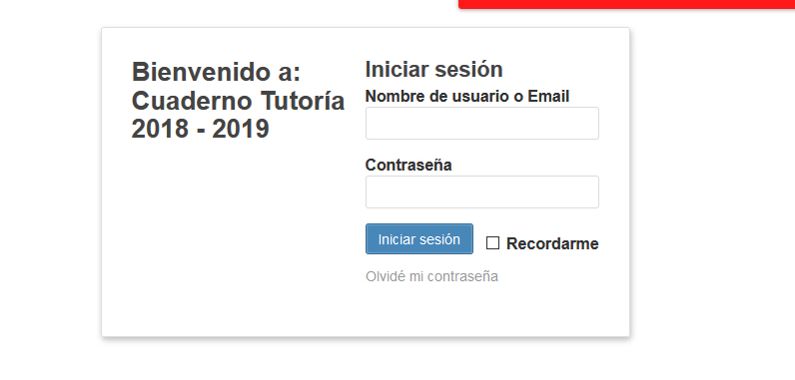
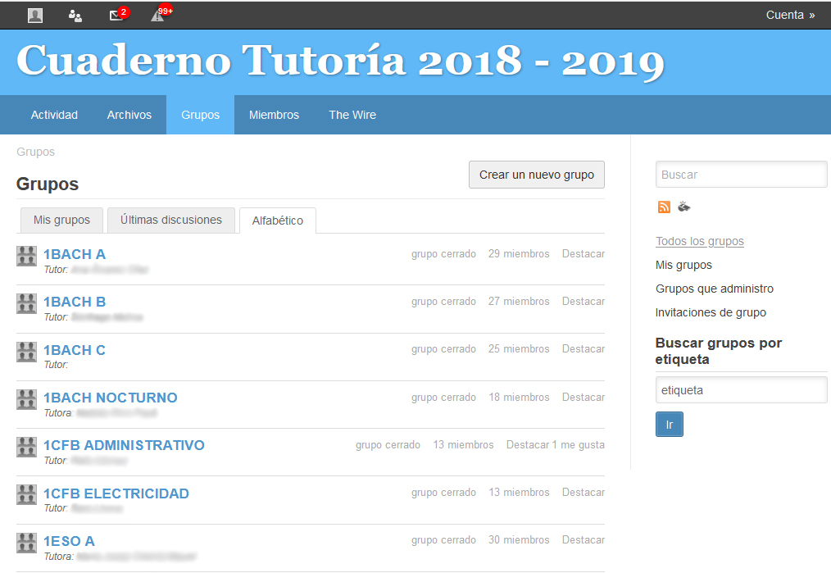


Slide 14
Cuaderno en AULES
Nuestra propuesta

Slide 15





Slide 16

  Cuaderno de Tutoría
Requisitos
Debe tener una ficha para cada alumn@.
El profesorado del grupo debe tener acceso a toda la información.
Todo el profesorado debe poder escribir la información que requiera y que quede registrado quién escribe la información.
Es importante la seguridad, para cumplir con la ley de protección de datos.
Sólo el profesorado del centro debe poder acceder.
Debe ofrecer la posibilidad de enviar notificaciones por email (preferiblemente sólo a @gva.es)

Slide 17


Slide 19
@hermipp
@vicenteprofe

